Slide 1
펌뱅킹 적용 오류 리뷰
2011.12.23
양수한

Slide 2
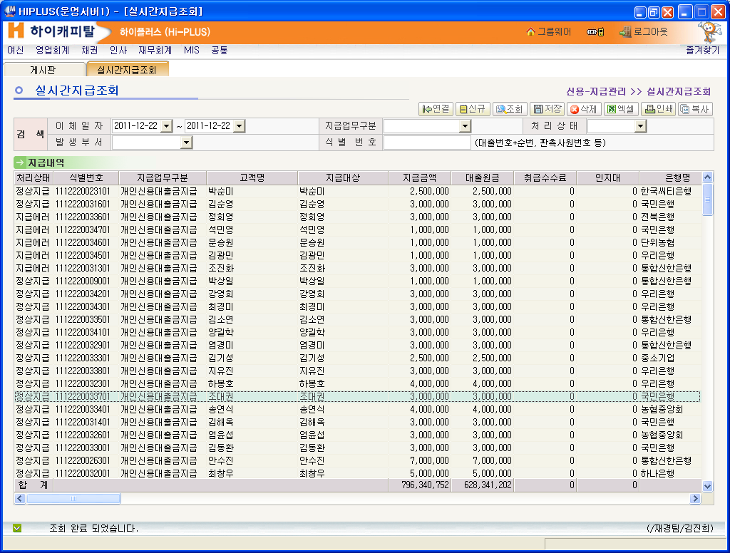
실시간 지급 조회 화면
원복 후, 재처리 건
class 미변경 처리
– 중복 처리 발생

Slide 3
펌뱅킹 적용 오류 로그 분석
로그파일 |  | 지불번호 | 식별번호 | 처리 | 지급전문 | 가상계좌 | 전표
SLNPM0301_20111222194535 |  | 11122200000193 | 1112220031301 | 중복 처리됨 | '988' – 300만 | 026 신한 | S0030
SLNPM0301_20111222204012 |  | 11122200000194 | 1112220034501 | 중복 처리됨 | '988' - 100만 | 020 우리 | S0030
 |  | 11122200000195 | 1112220034601 | 중복 처리됨 | '929' - 100만 | 026 신한 | S0030
 |  | 11122200000196 | 1112220034701 | 중복 처리됨 | '929' – 100만 | 026 신한 | S0030
 |  | 11122200000197 | 1112220033601 | 중복 처리됨 | '988' - 300만 | 020 우리 | S0030
- 변경소스 class 미적용 발견 새로 올림 - 실행 중 오류 발생
SLNPM0301_20111222211739 |  | 11122200000198 | 1112220031601 | class 파일 오류로 실행 중 정지 | X | '026' 신한 | X
 |  | 11122200000199 | 1112220023101 | X | X | X | X
- 소스 원복 후 처리 - 198 / 199 재처리
SLNPM0301_20111222214330 | 11122200000198 |  | 1112220031601 | 정상처리 | 988 - 300만 | 026 신한 | S0030
 | 11122200000199 |  | 1112220023101 | 정상처리 | 988 - 250만 | 026 신한 | S0030
은행코드 929 – 지급계좌로 처리 됨

Slide 4
결론
최종 컴파일된 소스가 적용 안됨
중간에 적용을 했지만, 100% 반영 안됨
---- 방지 방안 ----
테스트서버에서 class 파일을 운영서버로 적용

